Slide 1
守护生命之花
构建和谐校园
初一13班“反校园欺凌”主题班会

Slide 2
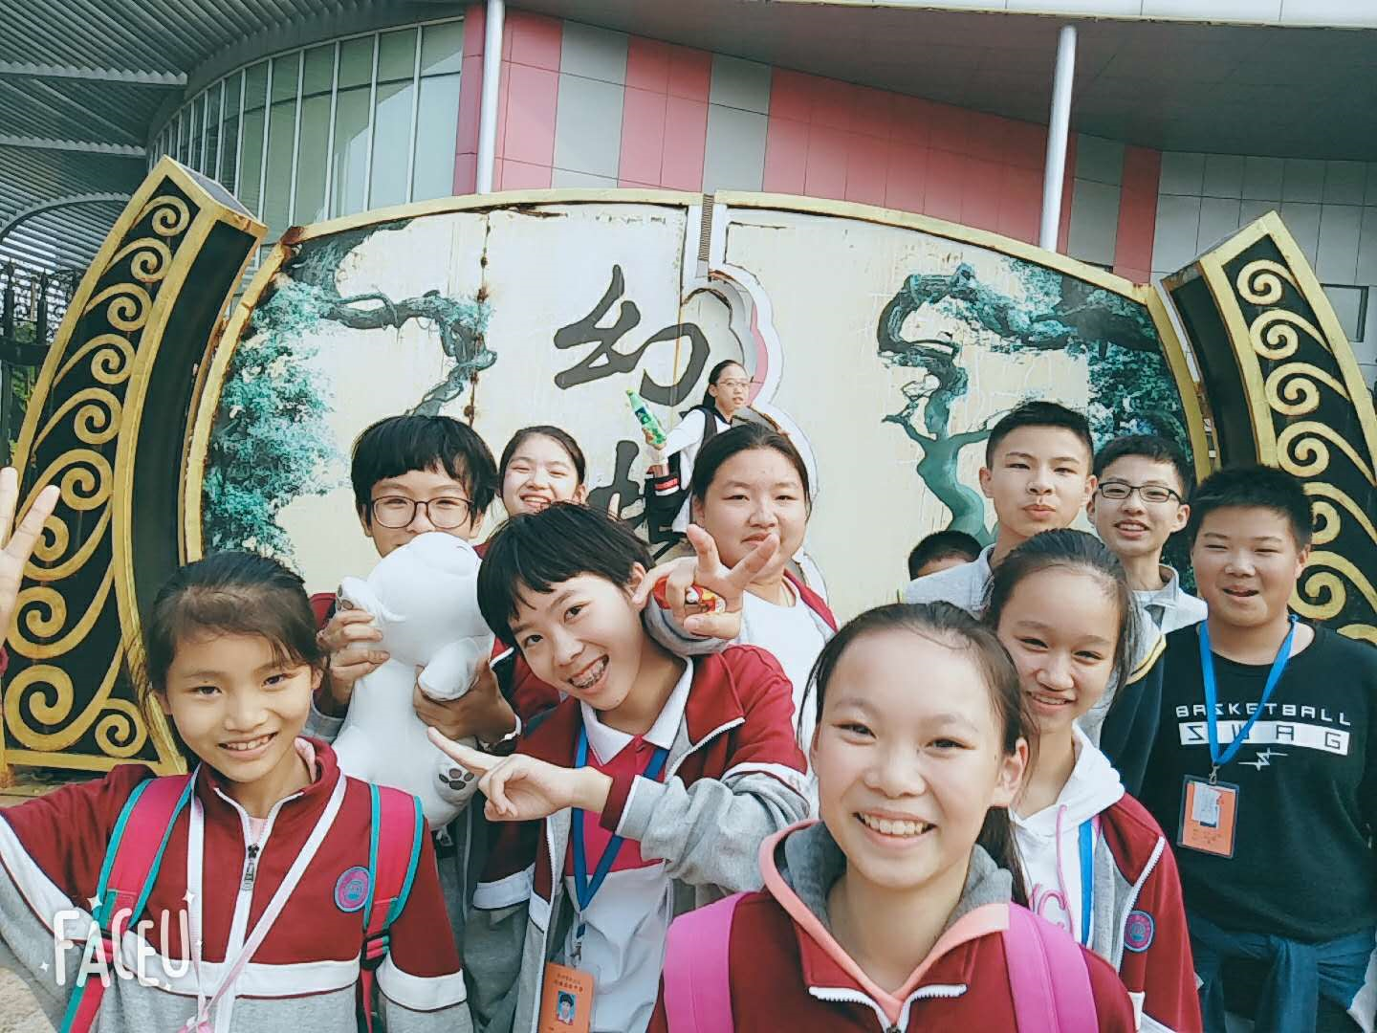
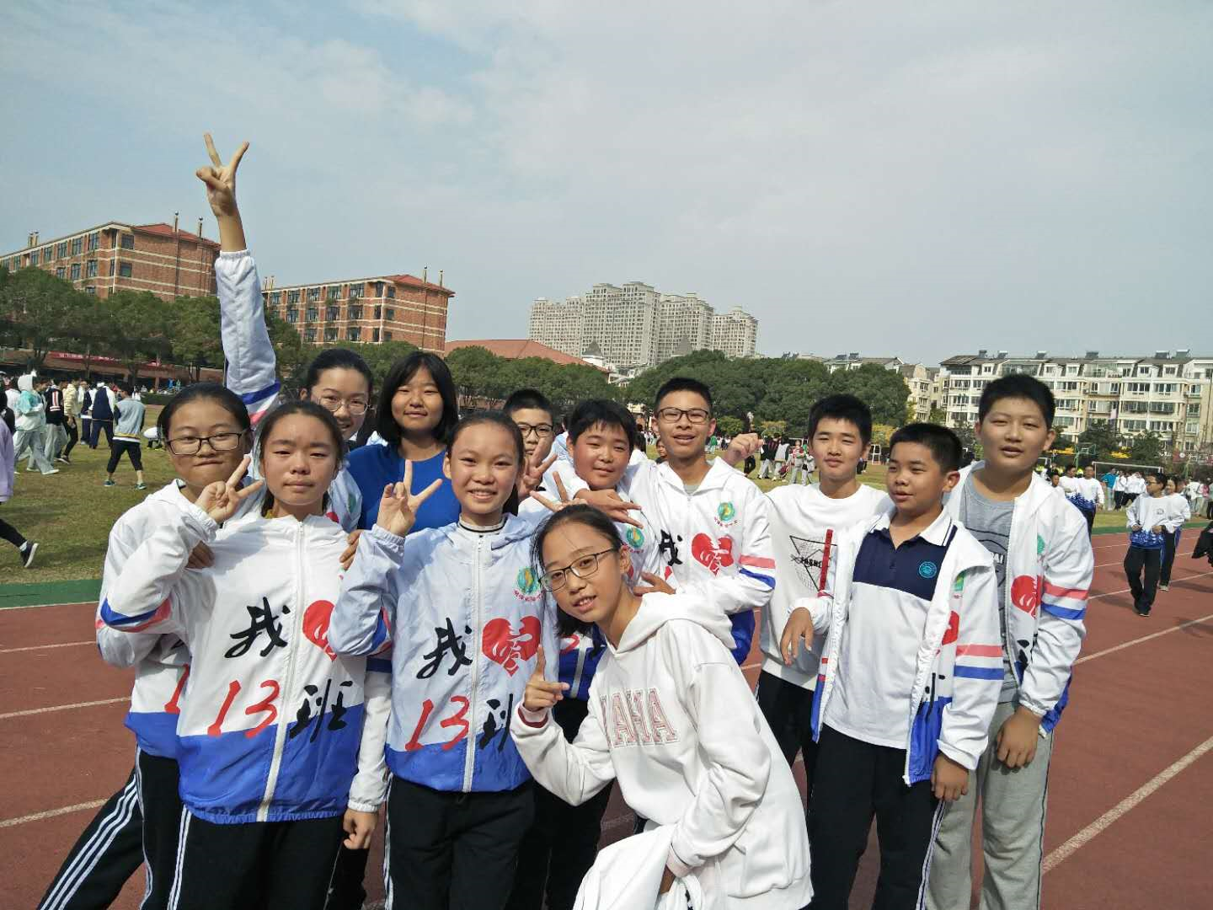
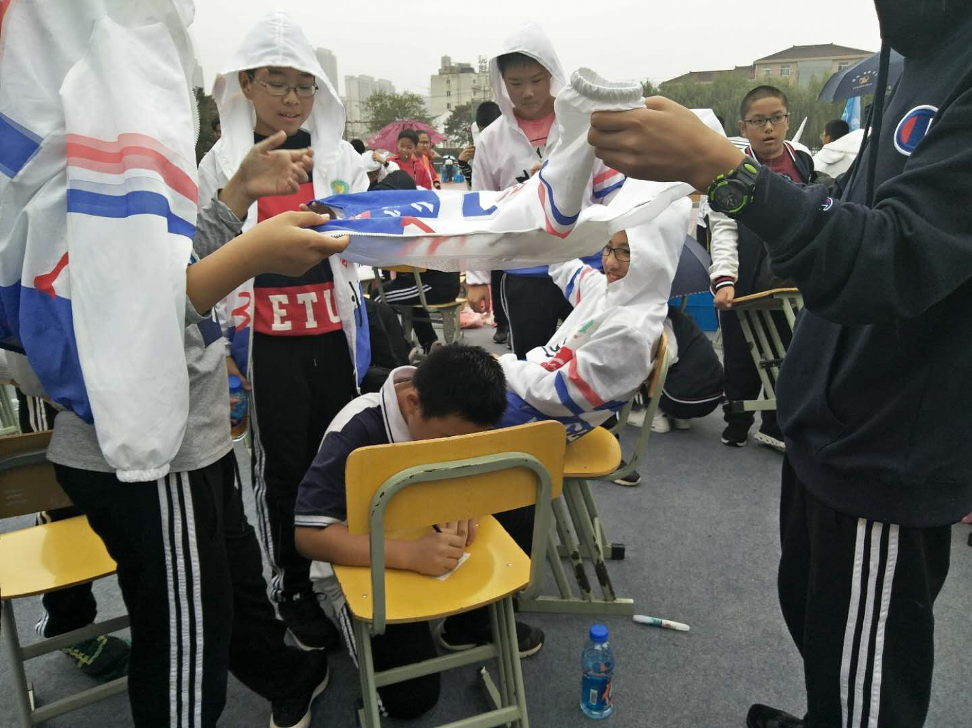
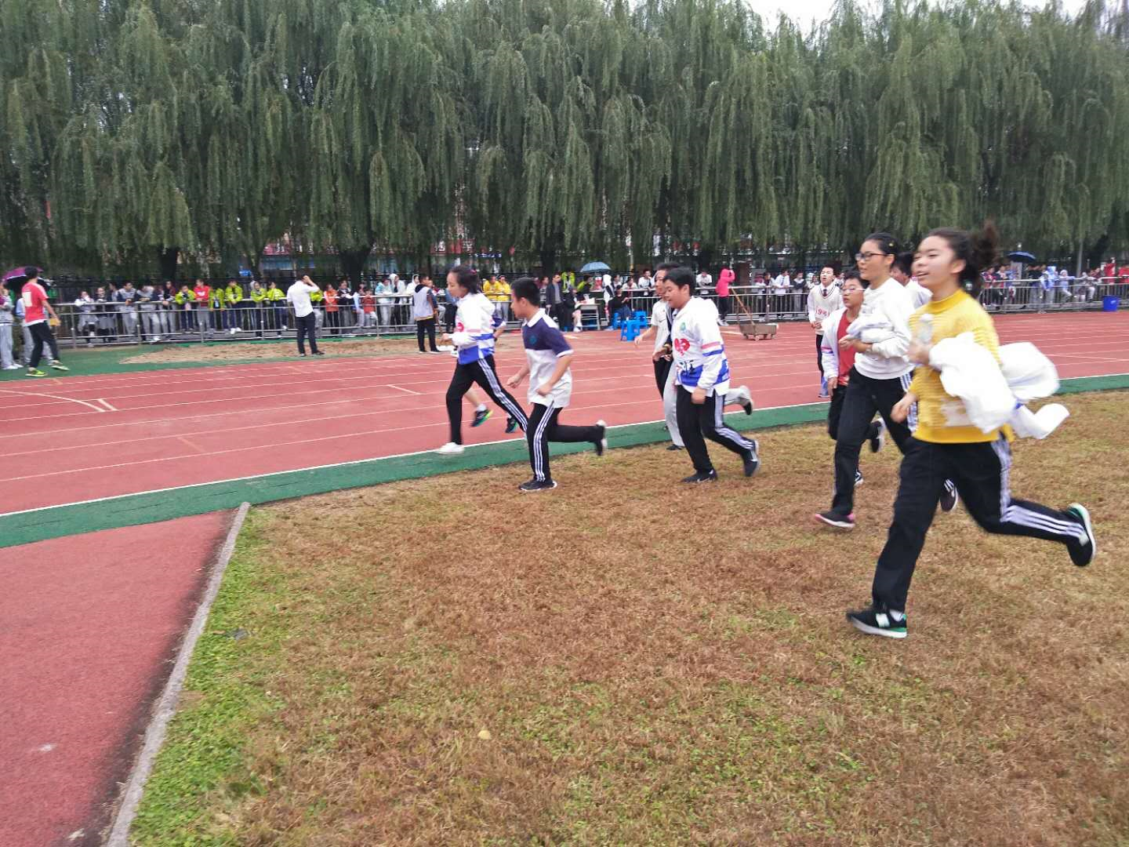

Slide 5
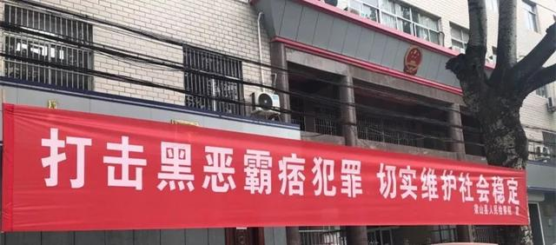
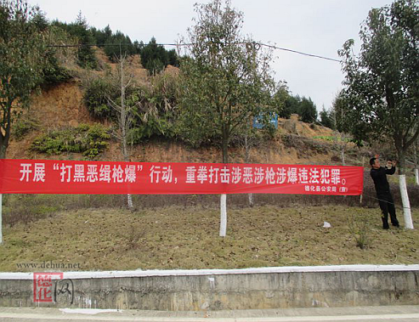
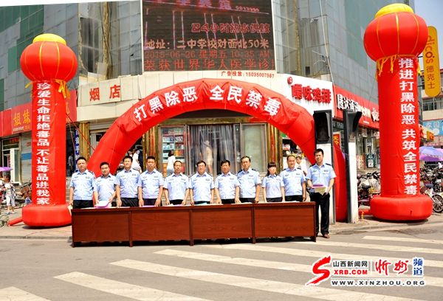
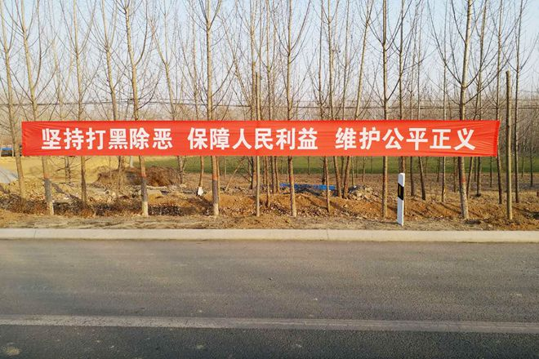
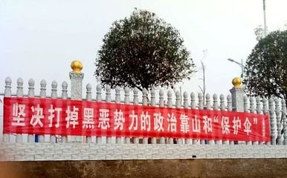

Slide 6
打黑除恶，你了解多少?

Slide 7
党中央，发号召， 全国人民要知道。
安全稳定很重要， 就像空气都需要。
各级会议已召开， 打黑大网已撒开。
打黑除恶要久安， 专项斗争记心间。
黑恶势力在泛滥， 社会治理已发现。
四特征，五体现， 各类势力在显现。
大家一定认真看， 首当其冲打骨干。
打掉一切保护伞， 政法机关英姿展。
扫黑除恶还治乱， 全国人民尽开颜。

Slide 8
净化环境是目的， 扫黑打黑有区别。
强迫交易还说对？ 欺行霸市还收费。
家族势力霸一方， 基层政权受饥荒。
网络犯罪高利贷， 善良群众受伤害。
公共场所黄赌毒， 检举揭发你要说。
专项斗争是三年， 老虎苍蝇要打完。
二零一八要治标， 全国人民士气高。
二零一九要治根， 好的风气再上升。
二零二零要治本， 实现目标稳准狠。

Slide 9
基本原则三句话， 今天还要宣传下。
讲清楚，听明白， 有黑就是要扫黑。
要求严，认真学， 无黑就是要除恶。
社会稳，笑开颜， 无恶就是要治乱。
打掉一切保护伞， 一抓到底不手软。
四个意识要加强， 不让坏人再猖狂。
全国上下齐动员， 打黑除恶出重拳。
重大决策得民心， 三年斗争除毒根。
全国人民一条心， 建设和谐新社会。
全国人民一条心， 建设和谐新社会。
建设和谐新社会

Slide 10
这次全国开展的打黑除恶专项斗争是党中央作出的重大决策部署，自2018年初开始，至2020年底结束，为期三年。打黑除恶是一场人民战争，必须依靠人民群众的积极参与。如发现黑恶势力性质违法犯罪活动，可以向政法机关举报。
常州市举报电话：0519-110
0519-81993500

Slide 11
涉黑涉恶、霸痞会有什么下场?
法律规定:
根据我国刑法第二百九十四条规定: 组织、领导黑社会性质的组织的，处七年以上有期徒刑，并处没收财产; 积极参加的，处三年以上七年以下有期徒刑，可以并处罚金或者没收财产; 其他参加的，处三年以下有期徒刑、拘役、管制或者剥夺政治权利，可以并处罚金。

Slide 12
哪些属于涉及黑恶势力的校园犯罪行为呢？
1. 滋扰学校周边治安环境和学校正常教育教学
秩序的各种行为，如放学后游荡在校门口或沿
途站点的社会闲散人员，以接人等人为名义骚
扰学校学生、定点打架、不法商贩经营无资质
摊点等；
2. 校园非法高利放贷、暴力讨债的黑恶势力行
为；
3. 校园霸凌行为，如参与拉帮结派，对同学进
行人身伤害，或在网络上对同学进行谩骂威胁
等等。

Slide 13
校园，我们学习的乐园、成长的摇篮。我们渴望在和谐安全的校园环境中愉快地学习，健康的成长。
然而，校园里也时常有不和谐的音符。也许因为一个误会，有人恶语相加；也许因为一次无意犯错，有人挥起了拳头……

Slide 14
小品：
发声

Slide 15
从刚刚的小品中，大家看到了什么？

Slide 16
据中国教育学会中小学安全教育与管理专业委员会理事长李雯介绍，今年联合国教科文组织在韩国首尔发布的全球校园欺凌现状报告显示，全世界每年有将近2.46亿儿童和青少年遭受欺凌。

Slide 17
校园欺凌的含义
校园欺凌（SchoolBully）是指发生在学生之间、蓄意或者恶意通过肢体、语言、网络等手段，实施欺负、侮辱而造成伤害。校园欺凌，主要有三种形式：语言上、肢体上、社会关系上。语言上的欺凌包括嘲笑、起外号、言语威胁等；肢体上的欺凌则是肢体上的冲突、打架，还可能包括毁坏财物等；社会关系上则包括排挤、传谣言等等。随着网络、尤其是移动互联网的日益普及，网络欺凌也越来越多。

Slide 18
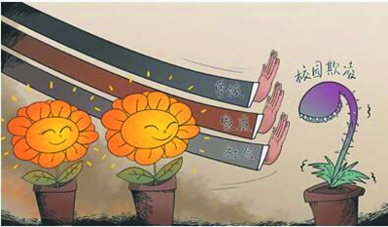
你身边发生过类似的事情吗？

Slide 20
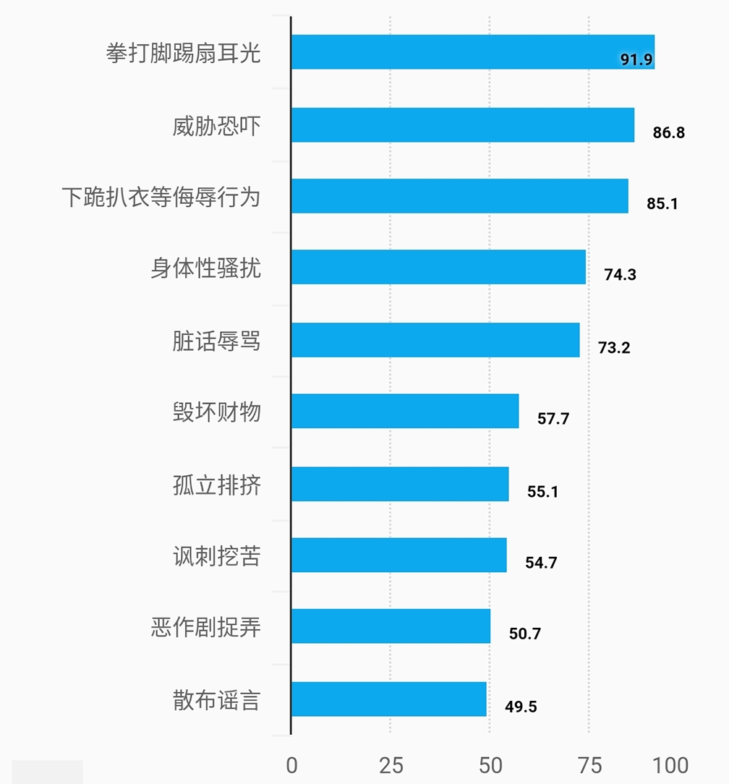

Slide 25
思考：校园欺凌对被欺凌者会产生怎样的 影响？
欺凌者：
旁观者：
受害者：
同时"校园欺凌"也会影响到学校的整体纪律和风气。所以，学校须正视并加以制止和预防欺凌事件的发生。并且同学和家长的努力也非常重要的。
由于长期欺负别人，内心得到极大满足，以自我中心，对同学缺少同情心。
会因为帮不到受害者而感到内疚、不安，甚至惶恐。
受欺凌的学生通常在身体上和心灵上受到双重创伤，并且容易留下阴影长期难以平复。恐惧、消沉抑郁、创伤后遗症、忧虑、胃痛、吸毒、酗酒、自残、自杀。自己也有可能成为欺凌者。

Slide 27
内因是事物变化发展的根据，一个学生从来不把校规校纪放在心上，法制观念淡薄，以自我为中心，从不能考虑他人的感受，遇事不冷静，很容易采取一些非常过激的行为。
1、学生自身方面
每个人的性格、行为的养成都会受到周围环境的影响，首先就是他的家庭环境。一个幸福和睦的家庭，会促进孩子的成长;相反一个冷淡破裂的家庭，对孩子的成长是极为不利的。不少有暴力倾向的学生，家庭生活都不幸福，他们要么从小失去父母关爱，要么家庭生活不正常存在家庭暴力，必定会造成他们的性格走向极端，渐渐形成一种“攻击性人格”。这样的学生往往喜欢通过欺凌弱小来释放压抑，获取一种心理上的平衡。
2.家庭环境方面
一些社会歪风邪气充斥着校园，催生了校园欺凌。当前一些网吧、游戏厅等不宜未成年人进入的场所，无视有关规定向未成年人开放，严重损害了教学和谐环境。虽然我国有关青少年问题的法律禁止孩子接触暴力，但实际上没有可操作的限制性规定。在影视文学作品、音像制品、电子游戏中，青少年可以很方便地接触到暴力场面。
3.社会环境方面

Slide 28
讨论
1、同学间发生矛盾时，作为当事人，我们应
该如何解决？
2、矛盾一时难以解开，如何有效扼制校园欺
凌的发生？
3、一旦发生校园欺凌事件，如何应对？

Slide 30
班主任寄语：
我们都生活在一个由亲情、道德、责任、义务等等所交织的密切关系当中。每一个人的现在都与未来相连，每一个人的自身都与家庭相连，每一个人的荣辱都与整体相连。为了个人的成长，为了家庭的幸福，为了这荣辱相伴的整体，让我们行动起来，一起反校园欺凌，建和谐校园。

Slide 31
和谐校园
你我共建；
平安校园
你我共享。

Slide 32
Thanks

